Slide 1

Reparte+
PRESENTACIÓN FASE 2 CAPSTONE

Slide 2
Reparte+
Ignacio Ramos
Desarrollador Fullstack
Desarrollo Frontend, backend y conexión a BDD .
INTEGRANTES DEL PROYECTO
Sebastián Tapia
Scrum Master
Gestión de reuniones, Remover impedimentos.
Luis González
Product Owner
Definir product goal, gestionar backlog .

Slide 3
Reparte+
DESCRIPCIÓN DEL PROYECTO
Problema o dolor
Descripción:
→Cuando se quiere realizar un viaje o un evento de forma general, se pueden generar problemas de organización al momento de querer compartir los gastos relacionados.
Propuesta de solución
Descripción:
→Una aplicación que facilite la organización y gestión cuando se quieran compartir los gastos de un evento.

Slide 4
Reparte+
Objetivo General
Facilitar el Proceso de distribución de gastos en eventos mediante una aplicación móvil

Slide 5
Reparte+
Objetivos Específicos
Mejorar la experiencia en eventos donde se requieran compartir los gastos.
Terminar con los malos entendidos entre las personas que compartan los viajes.
Reducir el tiempo de distribución de gastos en grupo.
Llevar el control de los gastos que se establezcan en cada evento.
Eliminar los errores de dividir cuentas manualmente, sobre todo en grupos grandes.
Cada persona paga lo que realmente le corresponde, sin que alguien termine “poniendo más” de lo necesario.

Slide 6
Reparte+
Alcance y limitaciones del proyecto
Alcance:
Creación de una aplicación móvil multiplataforma.
Creación de grupos para administrar gastos.
Registro y división de gastos entre participantes.
IA para escaneo de boletas.
Reportes e integración de recordatorios.
Multimoneda.
Limitaciones:
Proyecto con foco académico y en etapa de prototipo.
No cuenta con integración de pagos reales, solo de prueba.
No se publicará en tiendas oficiales (Google Play, App Store).
Validación restringida a un grupo de usuarios.
Servicio de correo para grupo reducido de personas.

Slide 7
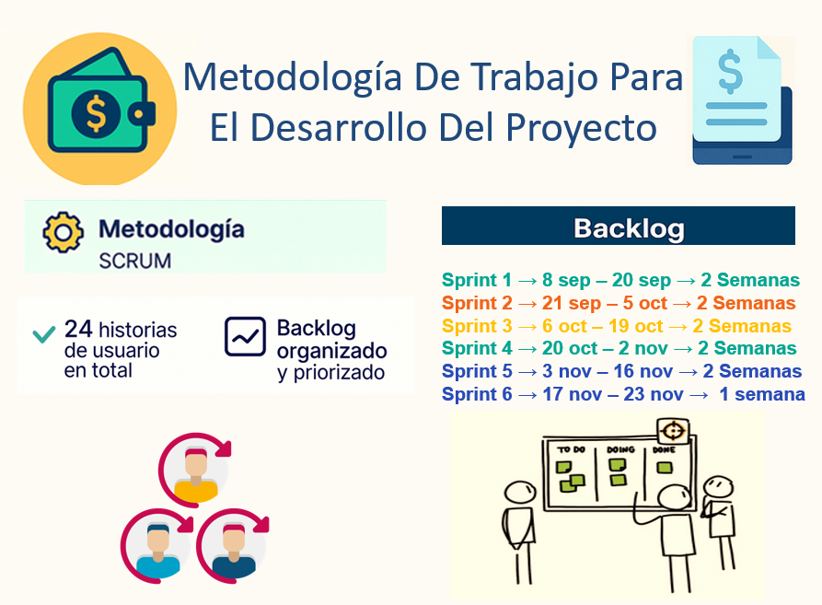
Reparte+

Slide 8
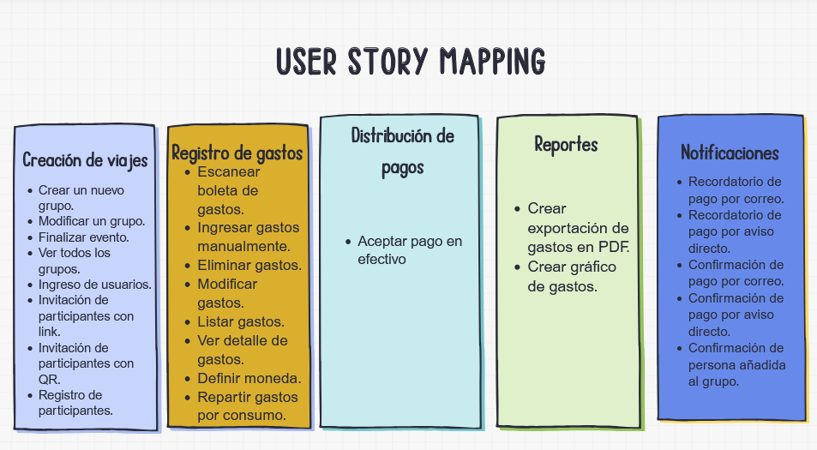
Reparte+
Release Plan

Slide 9
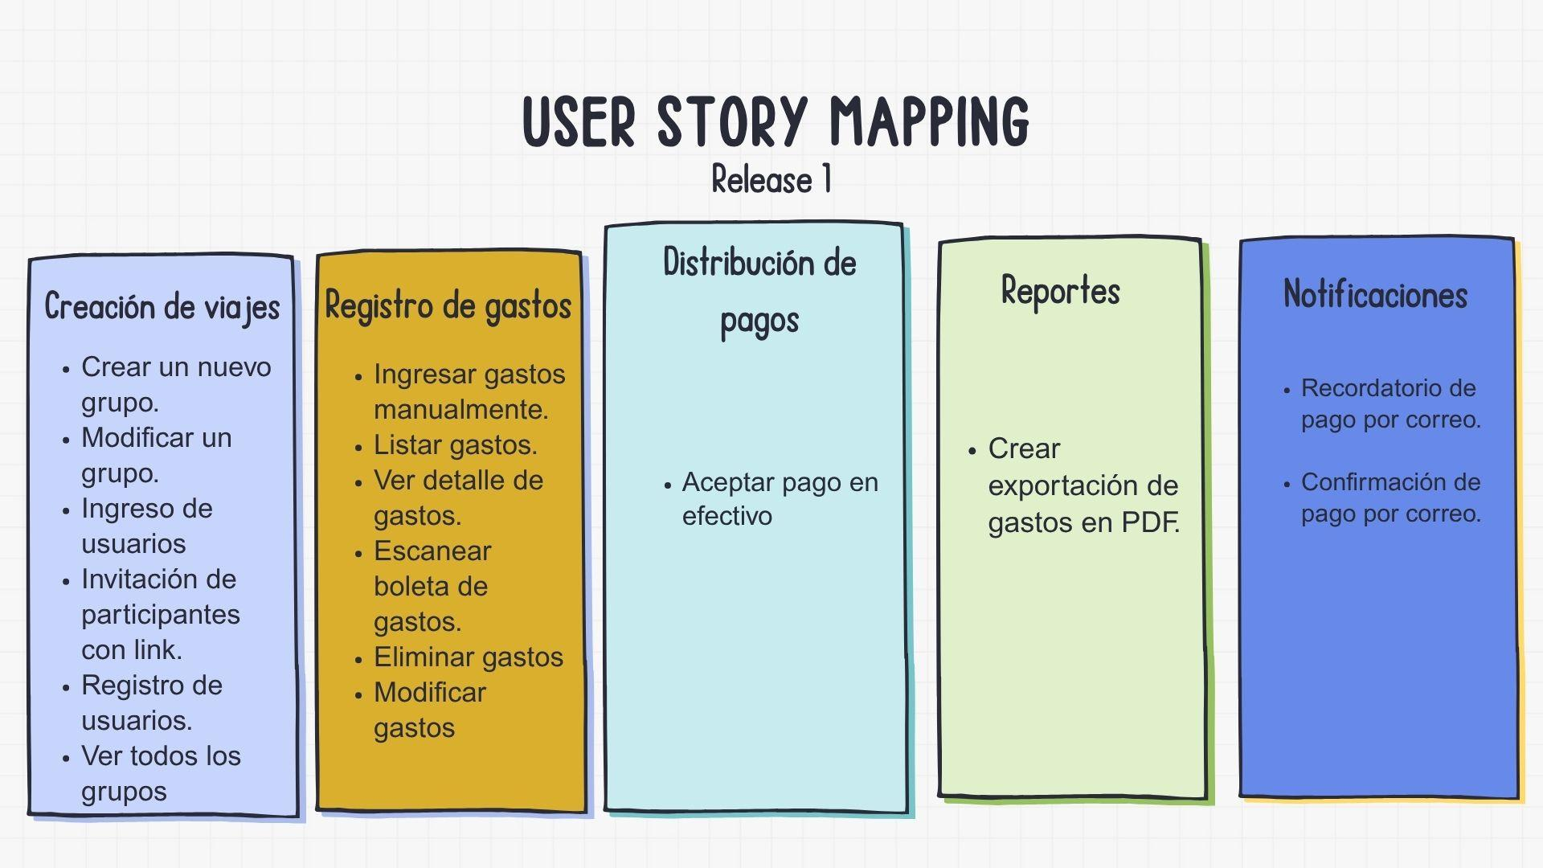
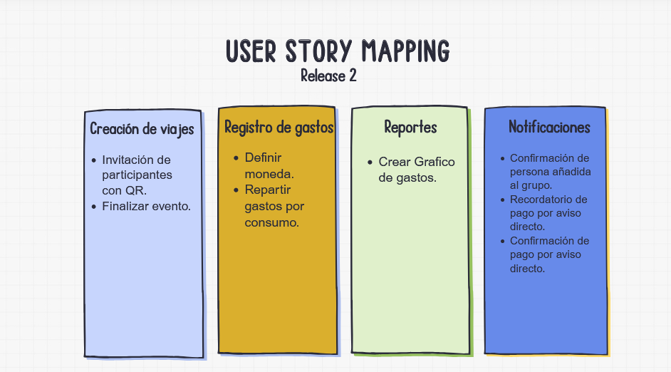
Reparte+
Release Plan

Slide 10
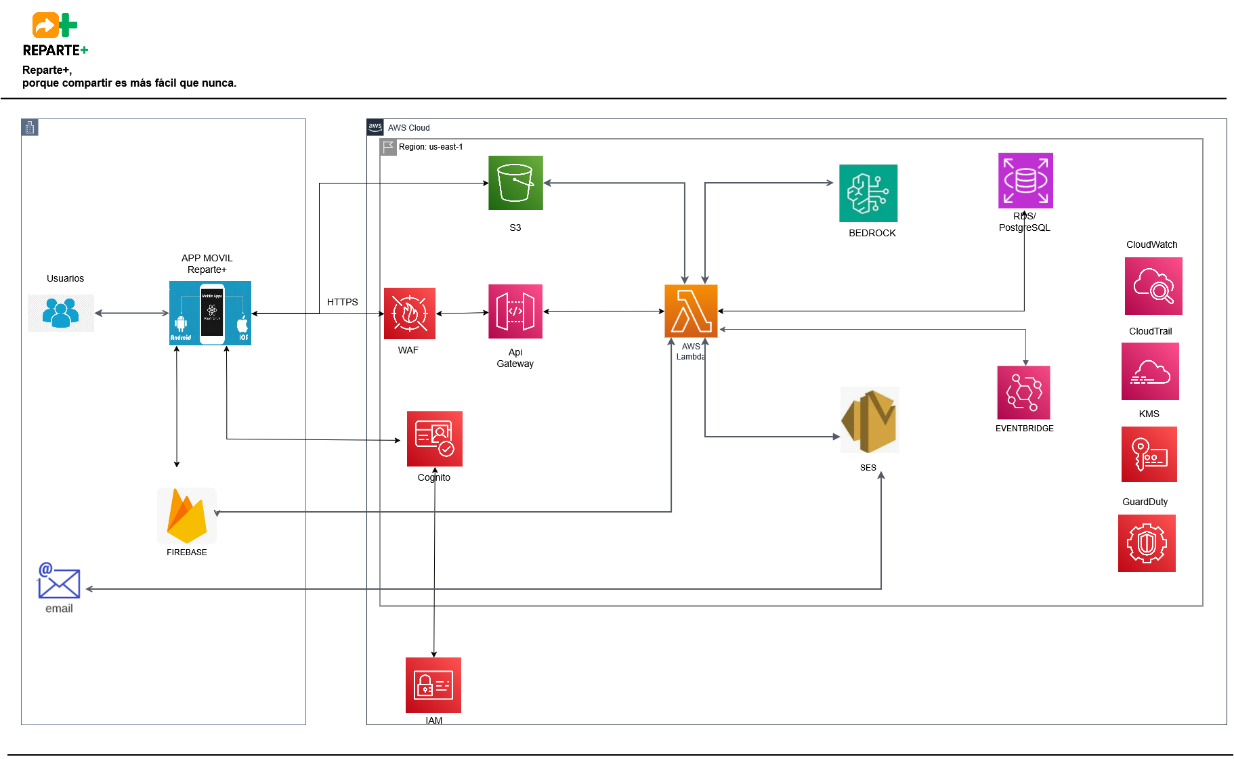
Reparte+
Arquitectura del software

Slide 11
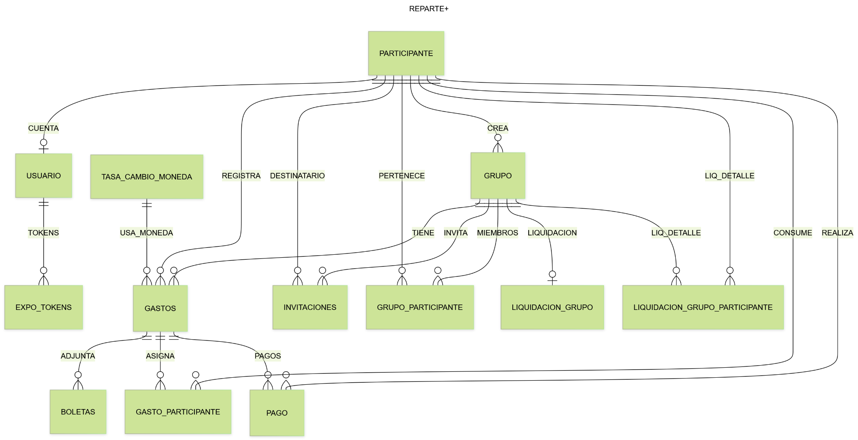
Modelo de Datos
Reparte+

Slide 12
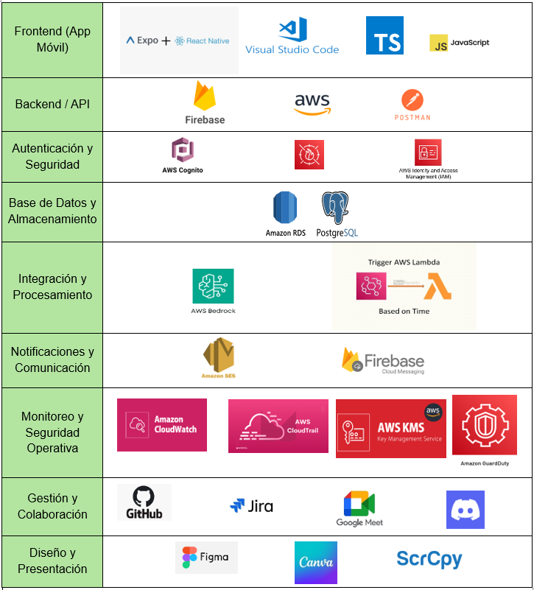
Reparte+
Tecnologías utilizadas

Slide 13
DEMOSTRACIÓN DEL RESULTADO DEL PROYECTO

Slide 14
Resultados obtenidos
Gestión completa de grupos de gasto compartido, con creación, edición y eliminación de grupos.
Registro detallado de gastos con descripción, monto, pagador, fecha y comprobante (imagen desde galería o cámara).
Cálculo automático de saldos, disponibilizando pagadores y cuánto debe aportar cada integrante del grupo.
Integración con AWS Bedrock (IA generativa) para análisis y escaneo de Boleta.
Monitoreo y seguridad operativa activa, con AWS CloudWatch, GuardDuty y CloudTrail.

Slide 15
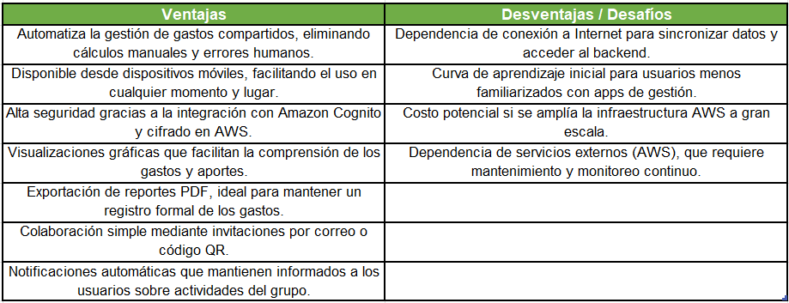
Obstáculos presentados durante el desarrollo

Slide 16
Muchas gracias por su atención

